Slide 1


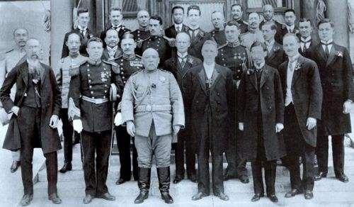
第三单元资产阶级民主革命与中华民国的建立
第11课
北洋政府的黑暗统治

Slide 2
学习目标
1、知道二次革命；袁世凯复辟帝制的活动；维护共和的“护国运动”。
2、理解袁世凯死后，北洋军阀统治下的混战局面以及影响。
重点：袁世凯复辟帝制和资产阶级革命派的反袁斗争
难点：袁世凯得以实现专制独裁统治以及失败的原因

Slide 3
请同学们预习本课课本，回答以下问题：
1、理解二次革命、护国运动爆发的原因
2、袁世凯为推行复辟帝制做了哪些准备？
3、袁世凯死后，北洋军阀分裂成哪三大派系军阀？其代表是谁？

Slide 4
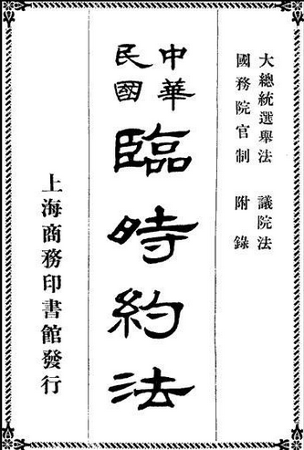
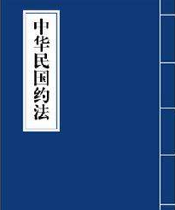
情境导入
观察上面两本法律封面思考： 二者有什么不同？为什么会有这种变化？这些变化有哪些影响？带着这些问题，今天我们一起进入第11课：北洋政府的黑暗统治的学习。

Slide 5
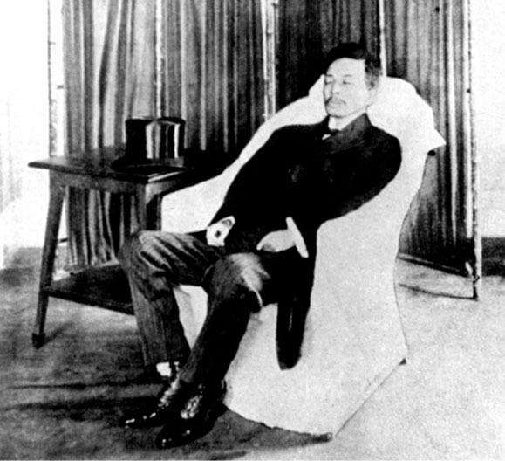
新课讲解
二次革命
宋教仁遇刺—导火线
1912年，以宋教仁为首的国民党在第一届国会选举中占据了明显的优势，使袁世凯大为惊恐。1913年春，准备北上组阁的宋教仁在上海火车站遇刺身亡。经查，此案牵涉到袁世凯本人。
宋教仁遇刺

Slide 6
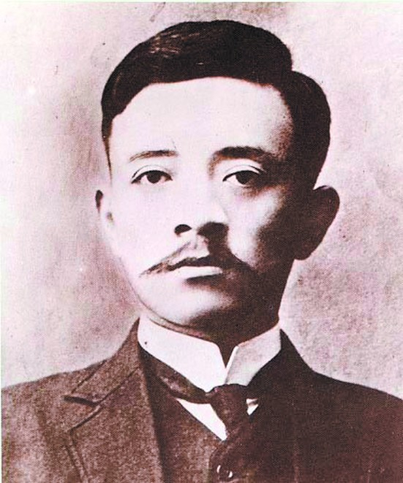
新课讲解
袁世凯本想以重金收买宋教仁，但宋教仁不为所动。袁世凯便密令国务总理赵秉钧策划刺杀宋教仁。1913年3月20日晚，宋教仁在上海火车站遭歹徒枪击，身中3弹，送医院后不治而亡，年仅31岁。这就是民国初年震惊全国的“宋案”。
宋教仁

Slide 7
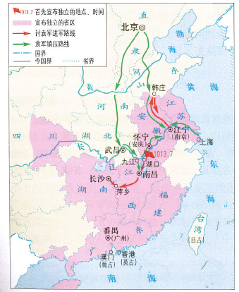
新课讲解
2、二次革命的发动
（1）背景：“宋案”发生后，袁世凯遭到国内舆论的谴责。袁世凯下令以武力镇压国民党，罢免江西、广东、安徽三省都督，并派兵南下。
（2）时间：1913年
（3）过程：孙中山号召兴师讨袁，发起反袁的“二次革命”。
（4）结果：由于国民党力量涣散，二次革命很快被袁世凯镇压下去。
二次革命示意图

Slide 8
探究研讨
袁世凯复辟帝制
袁世凯为复辟帝制做了哪些准备？
对内实行独裁统治
（1）强迫国会选举他为正式大总统。
（2）解散国会。
（3）废除《中华民国临时约法》，颁布《中华民国约法》，改责任内阁制为总统制。
（4）修改总统选举法，总统可无限任期，可指定继承人。

Slide 9
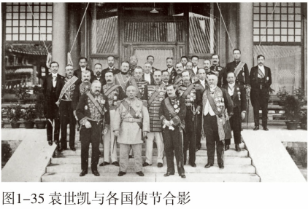
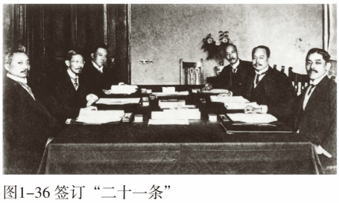
新课讲解
对外出卖国家
为获得帝国主义国家支持，不惜牺牲国家主权和民族利益，接受日本旨在灭亡中国的“二十一条”的大部分内容。
袁世凯与各国使节合影
签订“二十一条”

Slide 10
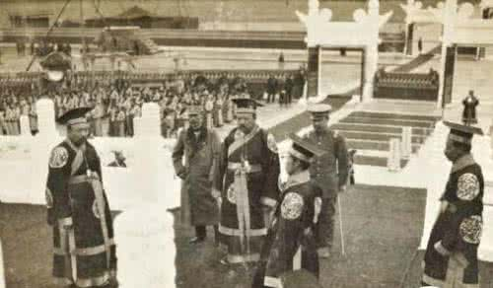
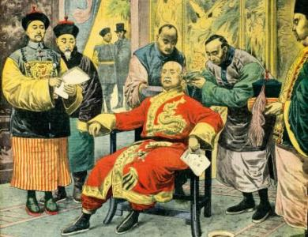
新课讲解
1915年底，袁世凯称帝，改国号中华帝国，定1916年为洪宪元年。准备在元旦举行登基大典。
袁世凯祭天

Slide 11
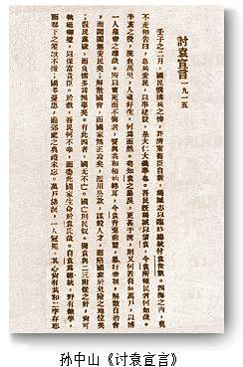
新课讲解
护国战争
1、孙中山高举反袁大旗
万户涕泪，一人冠冕，其心尚有“共和“二字存耶？既忘共和，即称民贼。……誓死戮此民碱，以拯吾民。
—孙中山《讨袁檄文》

Slide 12

新课讲解
孙中山对袁世凯称帝的态度是怎样的？
坚决反对袁世凯称帝，号召民众进行讨袁斗争，维护民主共和制度。

Slide 13
新课讲解
2、护国战争爆发
时间：1915年底
主要人物：蔡锷、李烈钧、唐继尧
地点：云南
经过：宣告独立，组织护国军北上讨袁；不少省份积极响应，宣布独立，脱离袁世凯政府。
结果：1916年袁世凯被迫取消帝制，6月在绝望中死去。
意义：它挫败了袁世凯的复辟阴谋，使民主共和观念深入人心，推动了民主革命的发展。

Slide 14
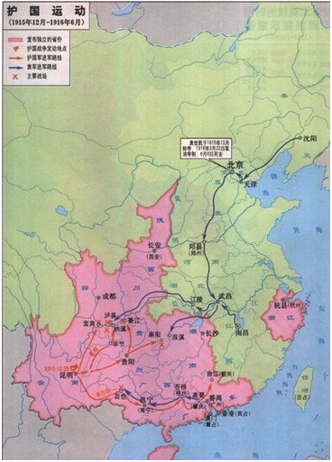
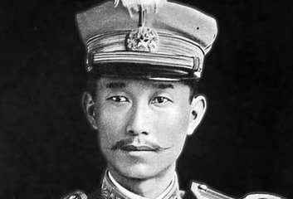
新课讲解
蔡锷，湖南人，是中华民国初年的杰出军事领袖。他积极参加反对袁世凯称帝、维护民主共和国政体的护国军起义。在护国战争中，他抱病参战，指挥劣势军队顶住了优势敌人的进攻，逼迫敌军停战议和，表现了他坚定不移、临危不惧的精神和为国为民战斗到底的英雄气概。
蔡锷
护国战争形势示意图

Slide 15
探究讨论
袁世凯复辟帝制为什么失败了？
（1）复辟帝制违背历史发展潮流；
（2） 辛亥革命后，民主共和观念深入人心；
（3）护国运动的开展，各地讨袁势力的强大。
（4）“二十一条”出卖了国家民族利益，引起众怒。

Slide 16
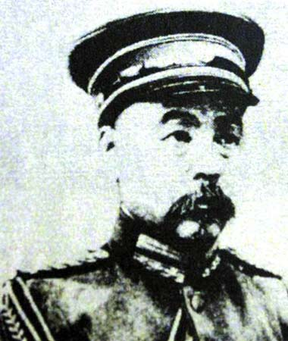
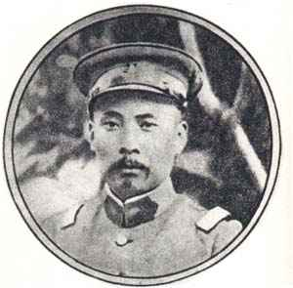
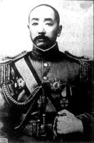
新课讲解
四、军阀割据
派系 | 代表人物 | 依靠的帝国主义国家
直系 | 冯国璋、曹锟 | 美、英
皖系 | 段祺瑞 | 日本
奉系 | 张作霖 | 日本
滇系 | 唐继尧 | 美、英
桂系 | 陆荣廷 | 美、英 美、英
冯国璋
段祺瑞
张作霖

Slide 17
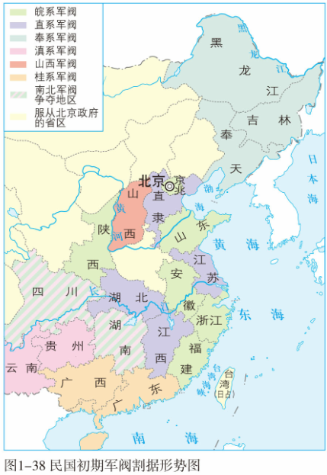
新课讲解
三大派系
袁世凯死后，北洋军阀很快分裂为哪三大派系?找出三大派系军阀控制的范围。
从这张地图上，你感觉当时中国处于怎样的一种局面？用一个词形容一下。
军阀割据混战
国家四分五裂

Slide 18
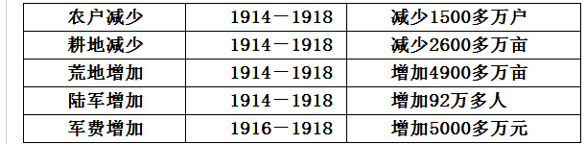
新课讲解

Slide 19
探究研讨
北洋军阀的割据局面对中国造成了哪些不利影响？
军阀割据混战，导致中国社会动荡不安，民众流离失所，经济遭到严重破坏。日益增长的军队人数和军费开支，使中国人民的负担不断加重。

Slide 20
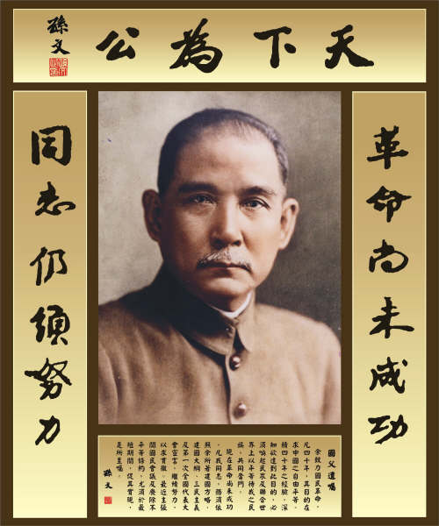
新课讲解

Slide 21
典型例题
导致20世纪初军阀割据局面出现的根源是 （ ）
①封建经济的分散性 ②帝国主义分而治之的政策
③袁世凯死后群龙无首 ④辛亥革命反封建不彻底
A．①②③④ B．②③④ C．①② D．①③④
C
Notes:
本题主要考查20世纪初军阀割据的根源。根源即根本原因，袁世凯死后群龙无首是军阀割据局面形成的直接原因，但不是根本原因， ③不符合题意；辛亥革命反封建不彻底并不一定导致军阀割据局面出现，袁世凯的统治时期就是例证，④不符合题意，ABD三项排除。故选C。

Slide 22

巩固训练
101试卷库
北洋政府的黑暗统治—随堂检测1
请同学们认真作答哟！

Slide 23
巩固训练
１、下列民国初期的重要历史事件，按时间顺序排列正确的是 （ ）
①护国运动 ②“二次革命” ③袁世凯称帝 ④宋教仁遇刺
A、①②③④ B、④②③① C、③①④② D、②④①③
2、“万户涕泪、一人冠冕，其心尚有共和两字存耶？既忘共和，即称民贼。”这是1915年底一篇宣言中的内容，发表此宣言的是 （ ）
A、梁启超 B、黄兴 Ｃ、孙中山 Ｄ、蔡锷
3、辛亥革命后，孙中山进行反对北洋军阀的斗争，其核心目标是 （ ）
A、反对袁世凯独裁和复辟帝制 B、反对段祺瑞独裁统治
C、维护民主共和政体和《临时约法》 D、传播民主科学思想
B
C
C

Slide 24
课堂小结
窃国大盗袁世凯，倒行逆施搞独裁。
为了实现皇帝梦，国家利益来出卖。
复辟行径遭众怒，革命党人齐奋起。
护国战争把袁讨，众叛亲离绝望死。
北洋军阀再分裂，割据混战人民苦。
革命还是未成功，同志仍需再努力。

Slide 25
课后作业
任务一：完成《北洋政府的黑暗统治课后作业》
任务二：预习下节课解决以下问题：
1、新文化运动兴起的时间、标志、指导思想
2、新文化运动的内容和意义

